Slide 1

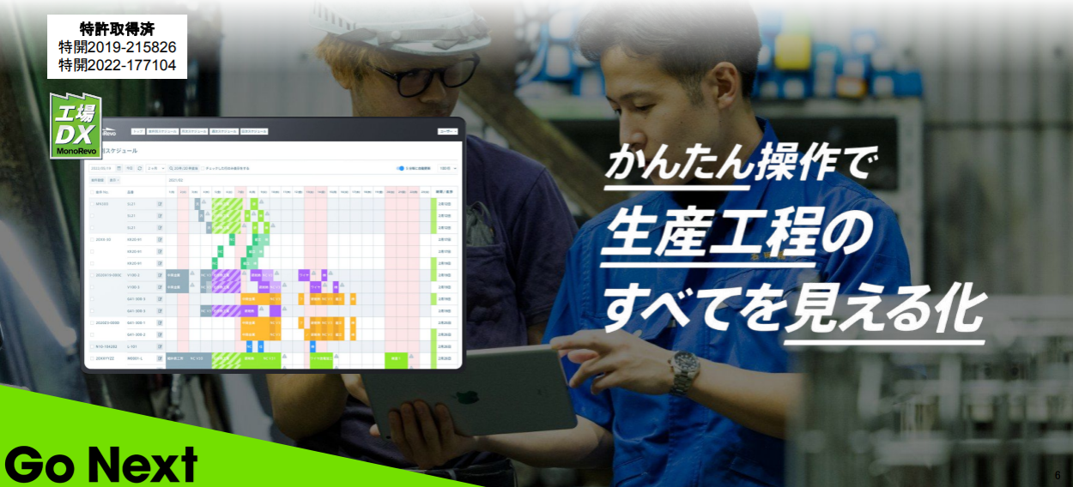
ＳＥＮＴＡＮ Pitch
ものレボ株式会社
少量多品種時代の未来のサプライチェーンをつくる
概要
役職／登壇者名
代表取締役CEO／細井 雄太様
連絡先
070-585-5097 y_hosoi@monorevo.jp
事業概要
製造現場のデジタル化を進める工程管理SaaS
事業提携ニーズ
製造管理の省力化や生産性の向上に課題を感じていらっしゃる
ものづくりに関連する中小企業の皆さま
ピッチ概略
▼内容
（製造業が直面する課題）
・少量多品種化
・短納期化
（課題に対するソリューション）
製造現場のデータを収集・管理・活用する
ことで、製造現場の管理水準向上と生産性
向上を実現する”ものレボ工程管理SaaS”
（今後の展望、中長期ビジョン）
・北米市場への事業展開
・AIのさらなる利活用

